Slide 1
КРУЖОК «УМЕЛЫЕ РУКИ» ВОСПИТАТЕЛИ: САЕНКО Н.А. ИВАНОВА Е.Г.

Slide 2
Цель: Развитие творческих способностей детей посредством нетрадиционных техник аппликации, формирование разносторонней личности ребенка и его волевых качеств. Задачи: 1. Обогащать знания и представления детей о предметах, материалах, их свойствах, способах их применения; 2. Инициировать ребенка самостоятельно определять замысел и сохранять его на протяжение всей работы; 3. Создать условия для свободного, самостоятельного, разнопланового экспериментирования с художественными материалами; 4. Развивать мелкую моторику рук, тактильное восприятие; формировать навыки контроля и самоконтроля; 5. Развивать изобразительные навыки и умения, наблюдательность, эстетическое восприятие, эмоциональную отзывчивость; 6. Осуществлять эстетическое, трудовое и нравственное воспитание.

Slide 3
Планируемый результат
В процессе реализации проекта дети овладеют различными нетрадиционными техниками аппликации, обогатят знания о предметах и материалах, их свойствах и способах применения. У детей повысится уровень развития по художественному творчеству, сформируется учебно-познавательная компетентность (в соответствии с особенностями возраста). Дети приобретут навыки совместного творчества - способны объединиться для общего дела, договариваться, действовать согласованно.

Slide 4
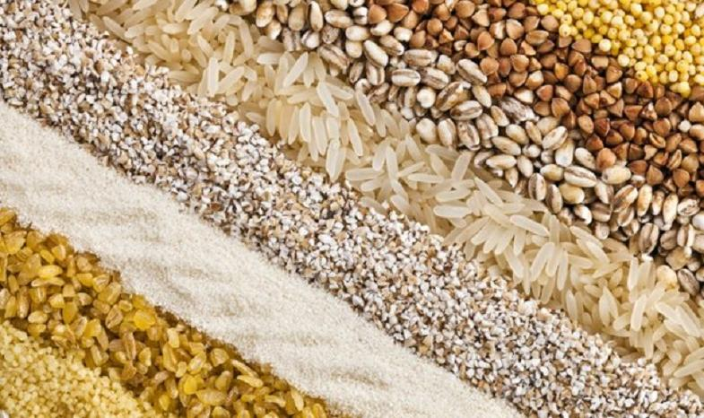
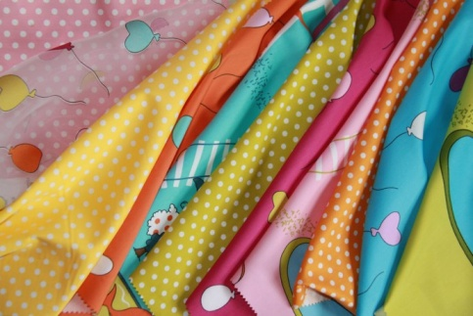
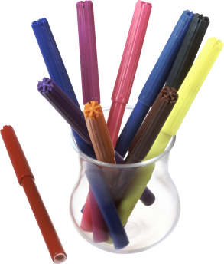
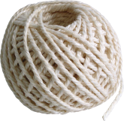
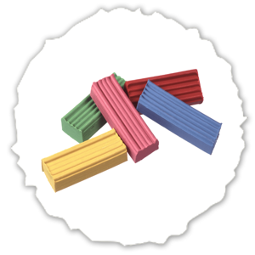
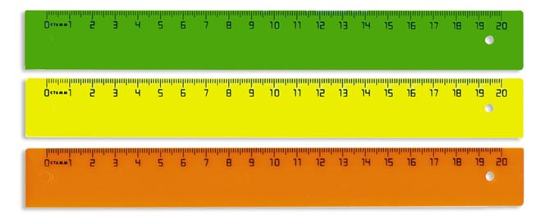
Материалы для работы
КЛЕЙ

Slide 5
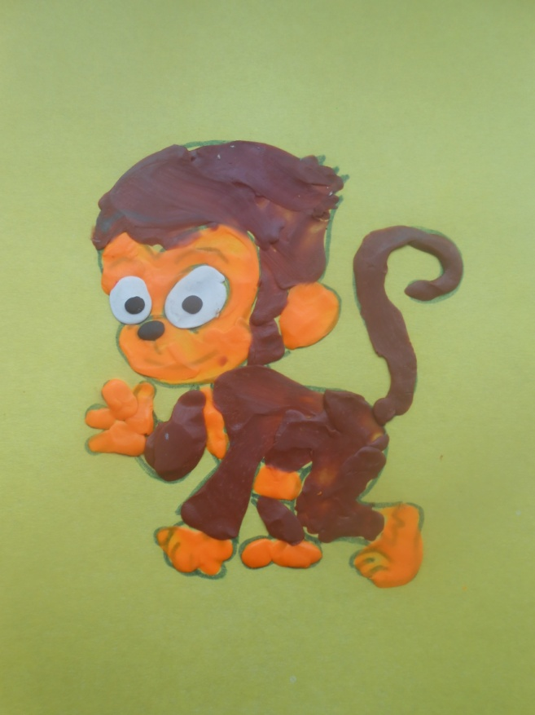
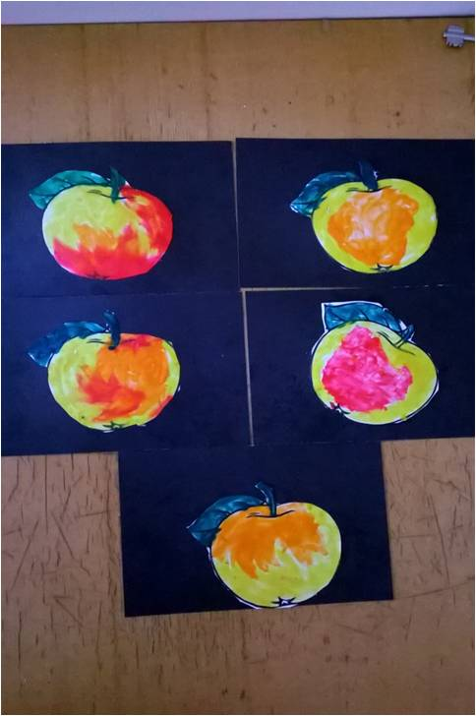
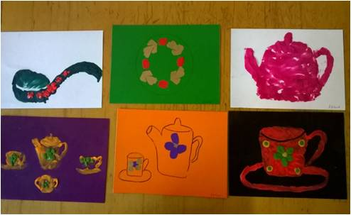
Пластилинография

Slide 6
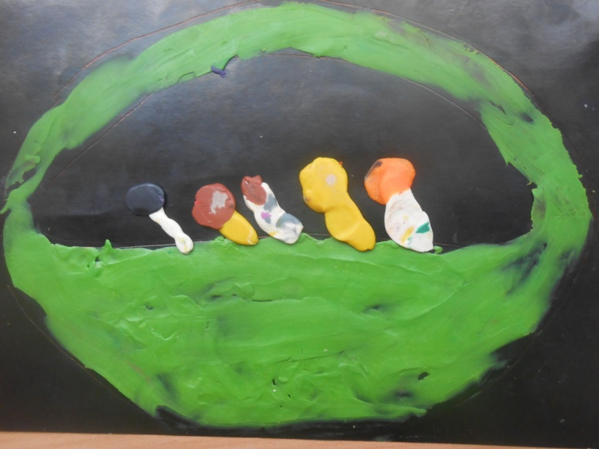
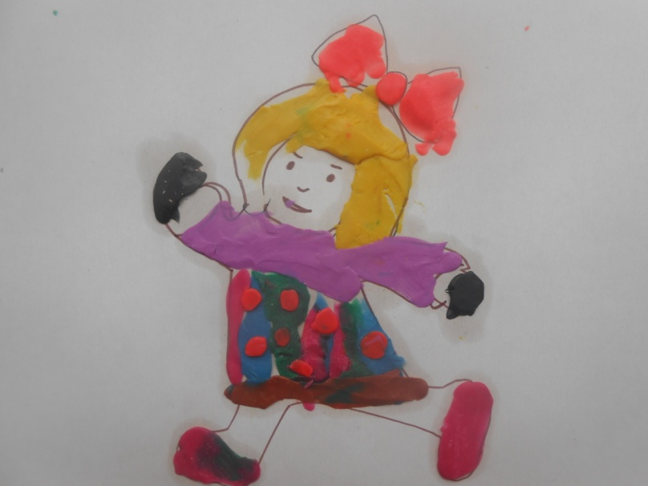
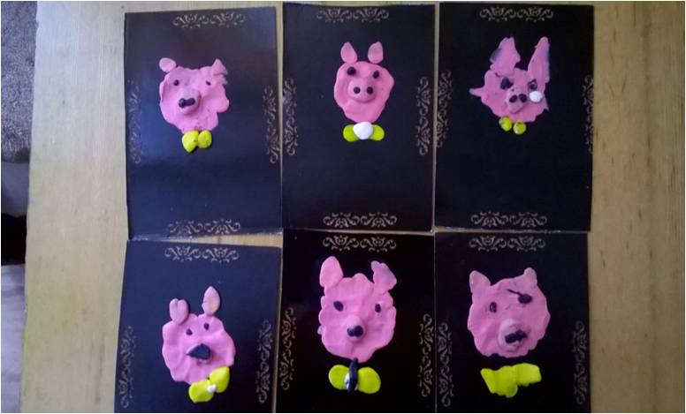

Slide 7
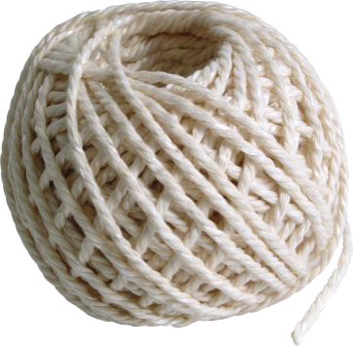
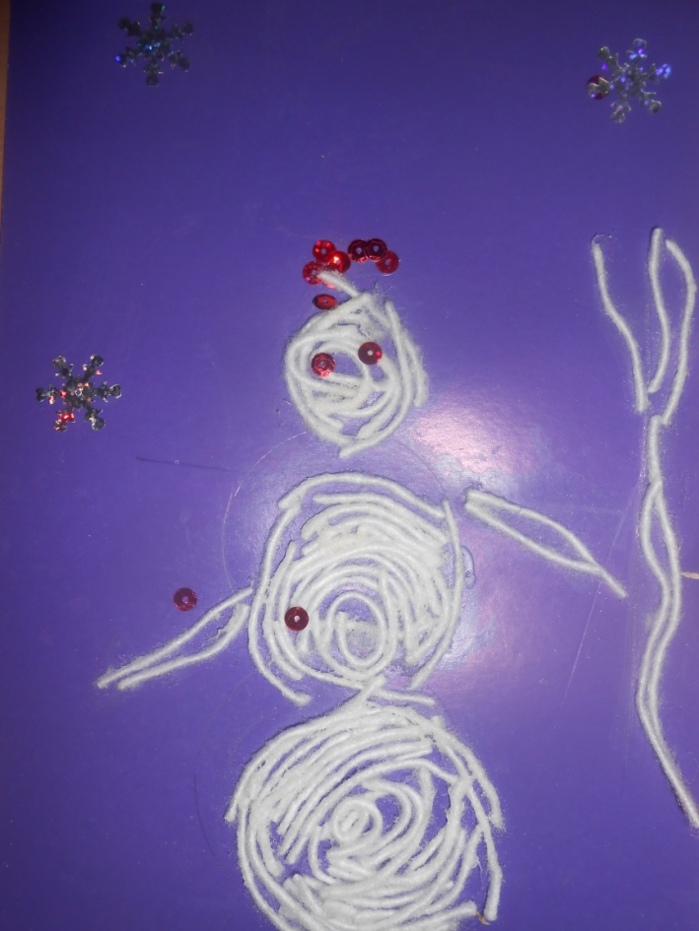
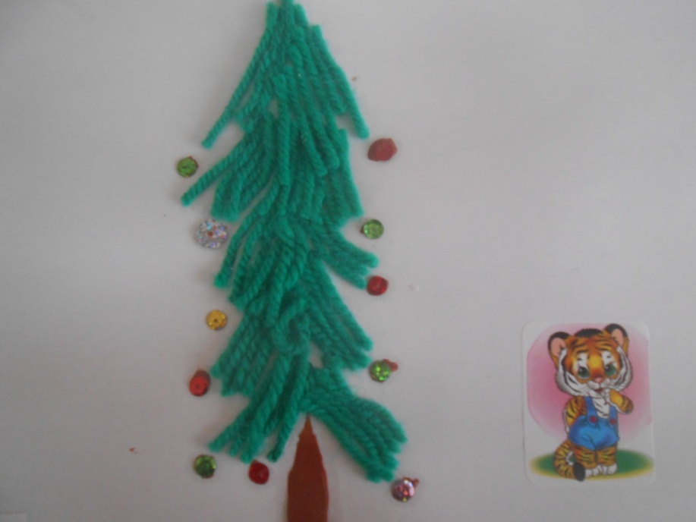
Работа с нитками

Slide 8
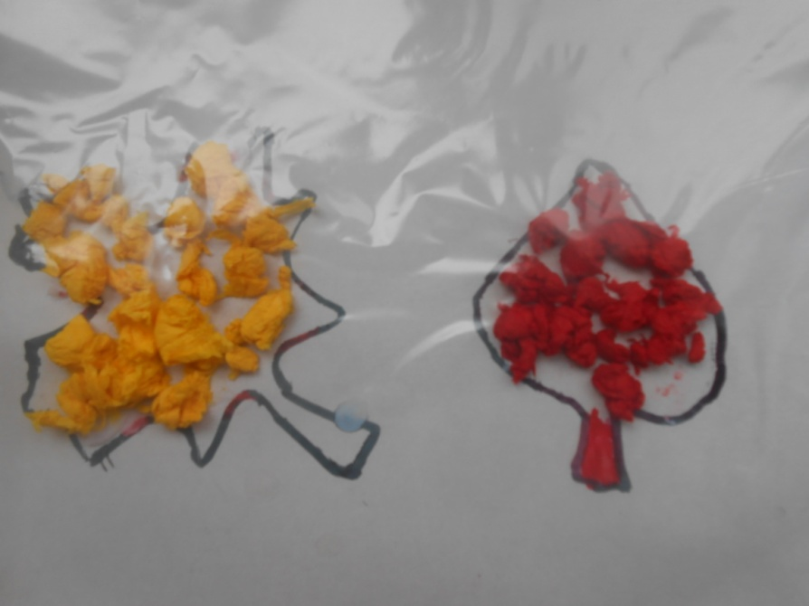
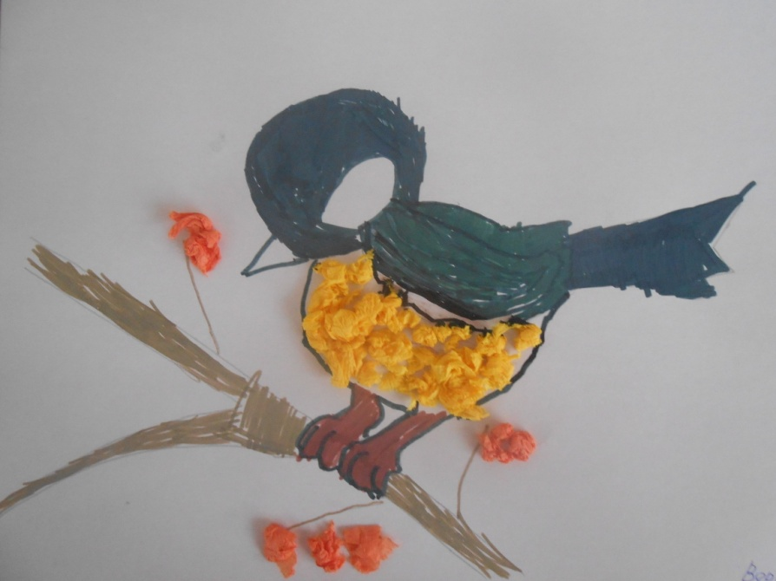
Техника «Бумажный комочек»

Slide 9
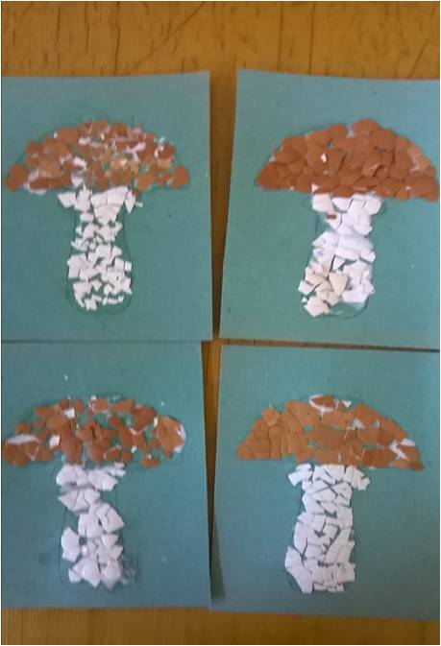
Работа с яичной скорлупой

Slide 10
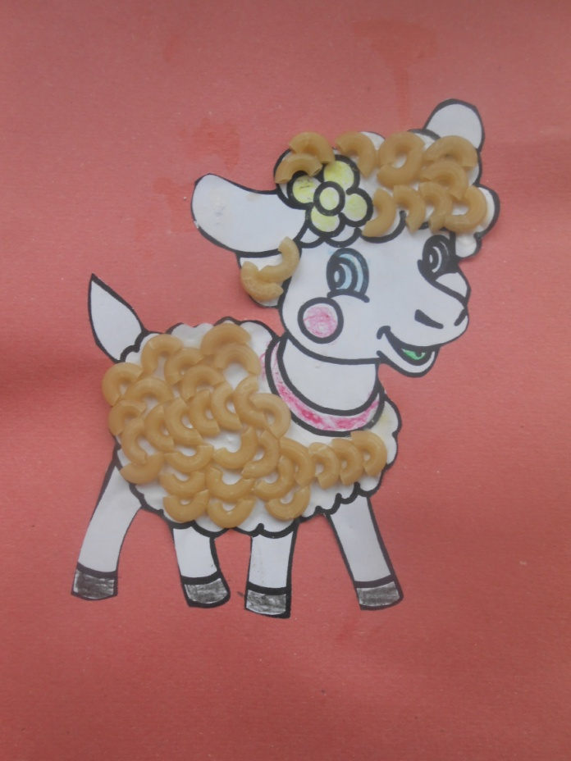
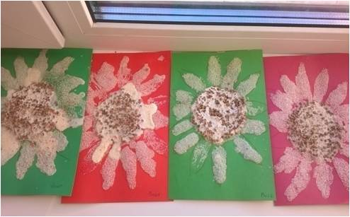
Работа с крупами
КЛЕЙ

Slide 11
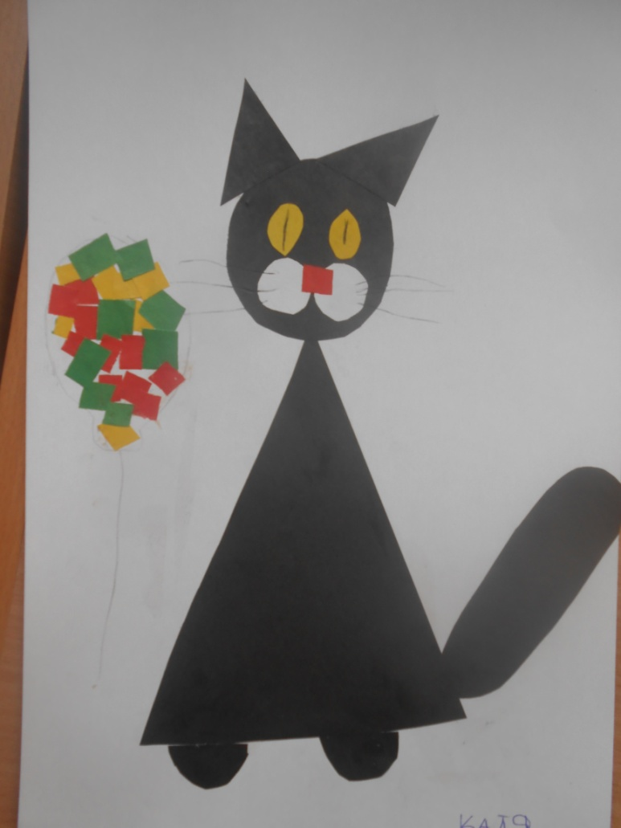
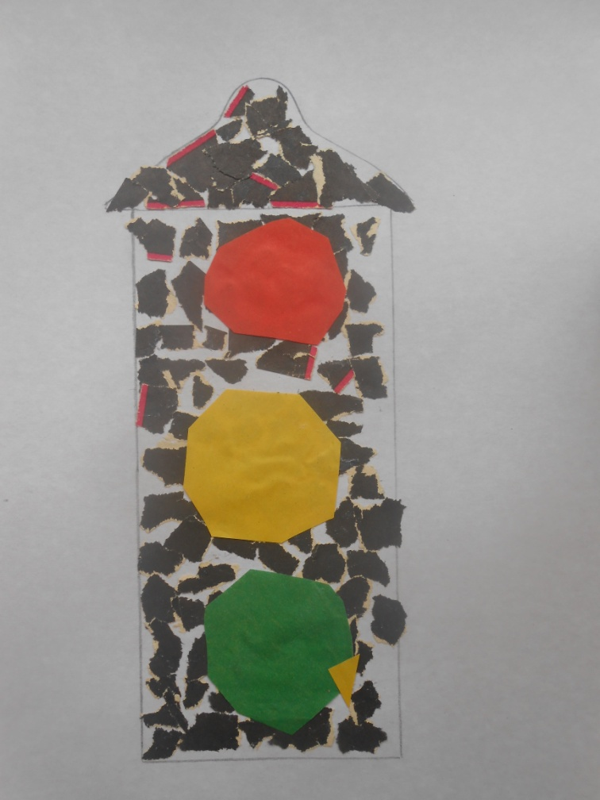
Мозаика

Slide 12
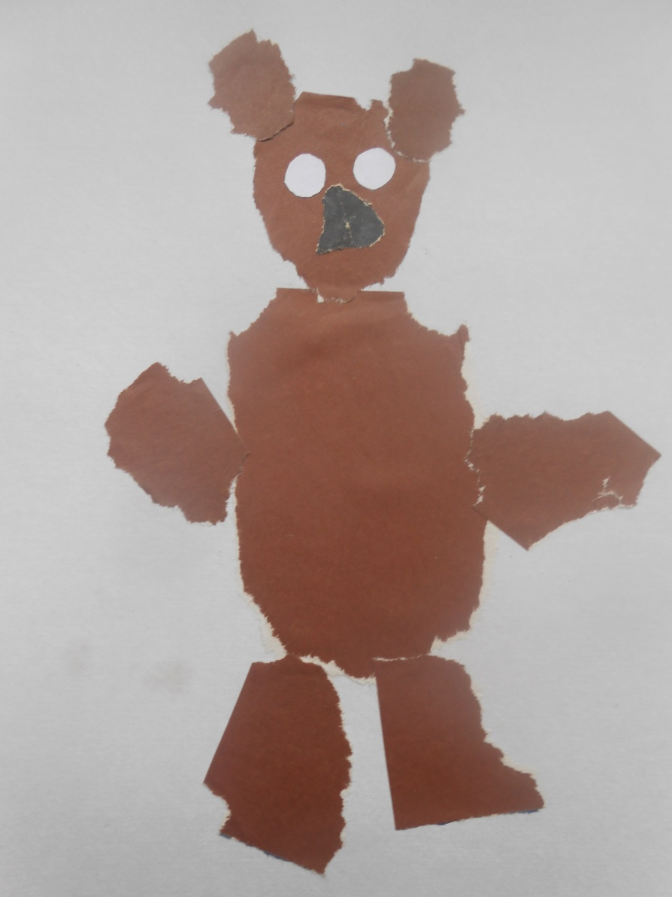
Обрывная аппликация

Slide 13
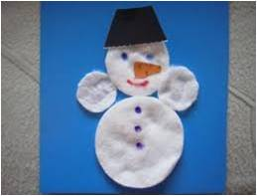
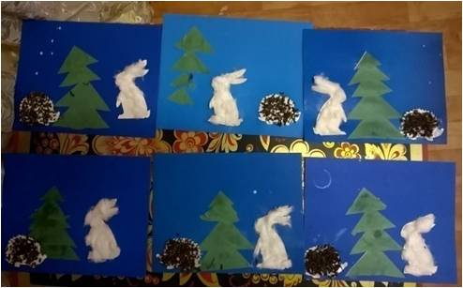
Использование ваты

Slide 14
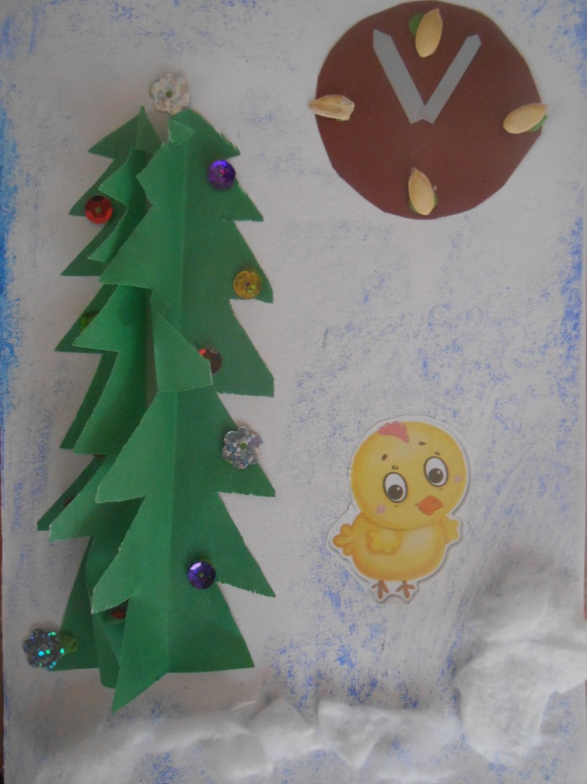
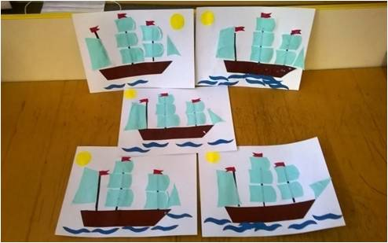
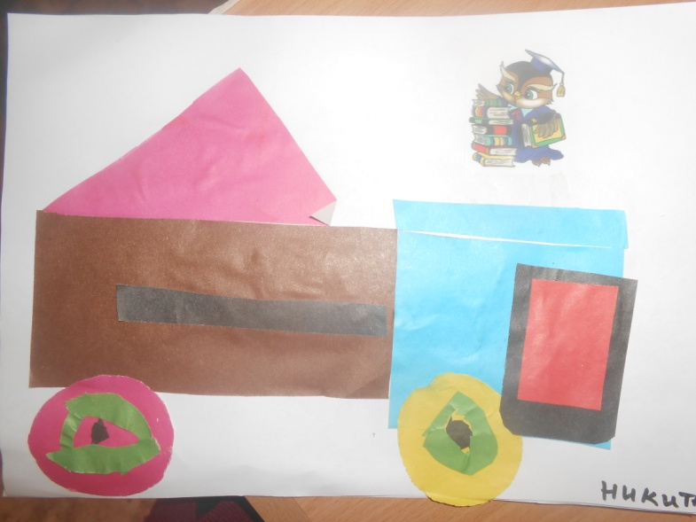
Работа с цветной бумагой

Slide 15
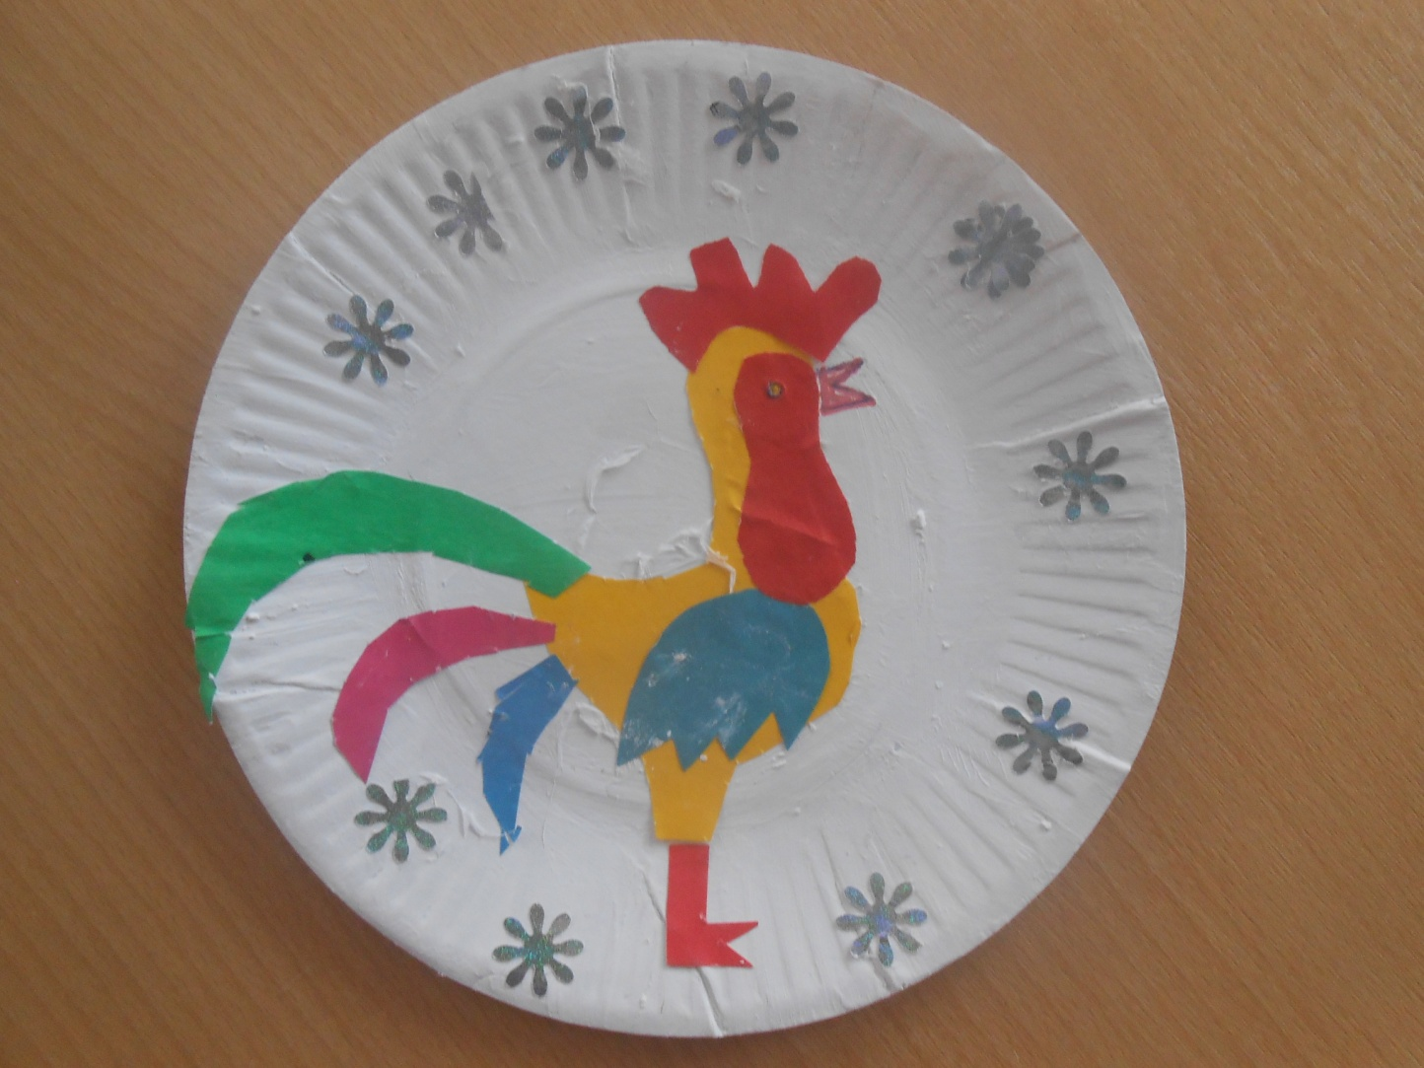

Slide 16
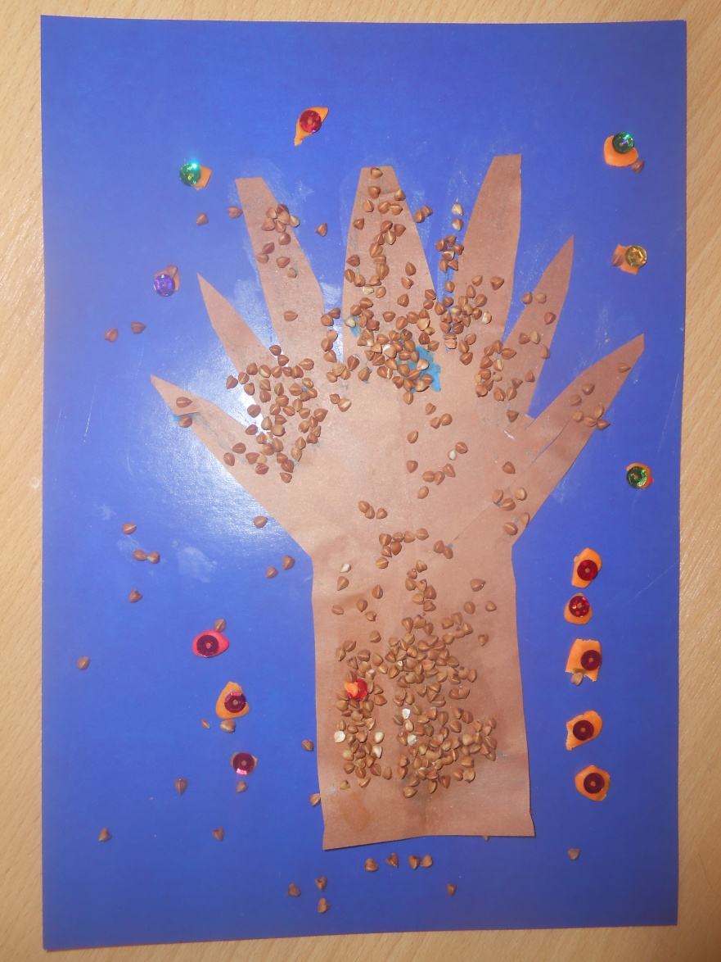
Украшение пайетками

Slide 17
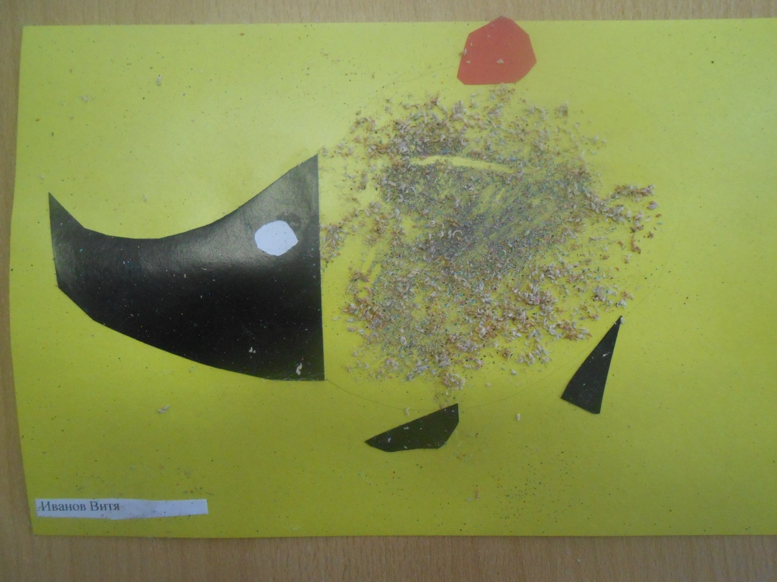
Использование стружки карандаша

Slide 18
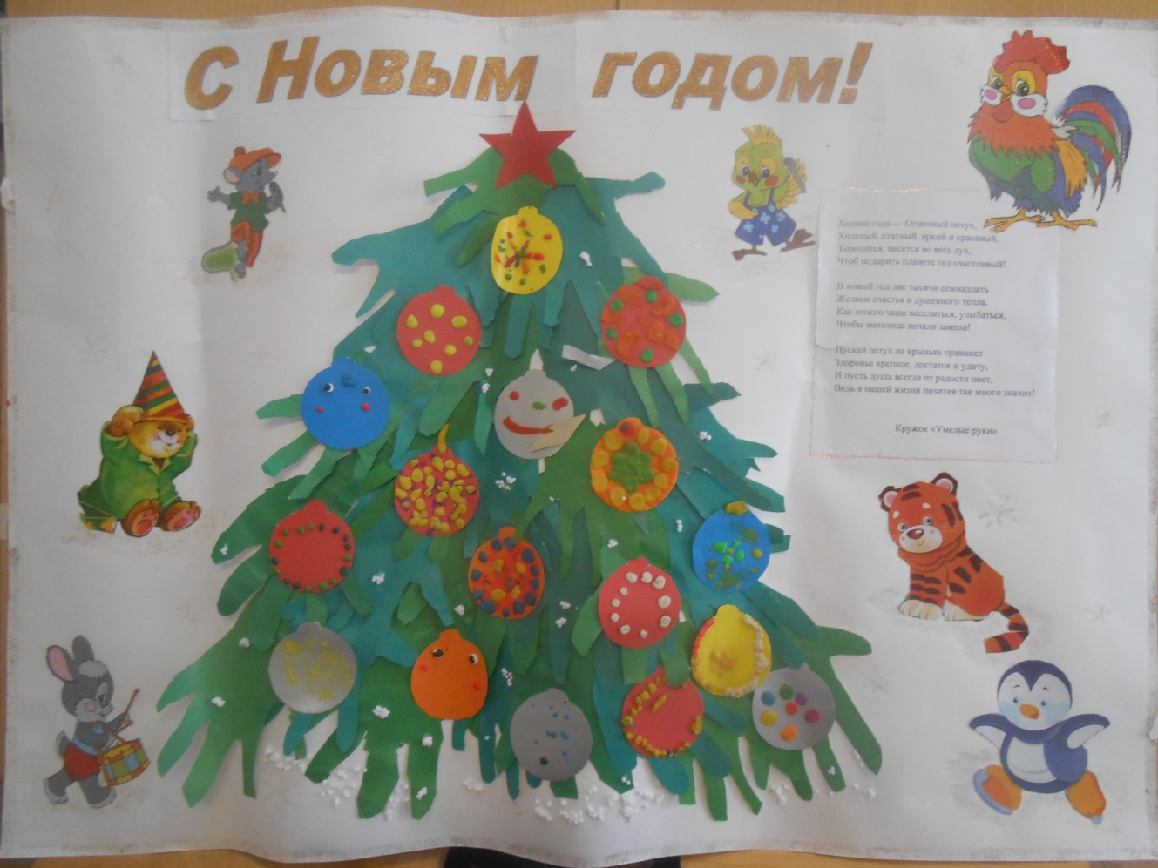
Коллективная работа « Новым годом»

Slide 19
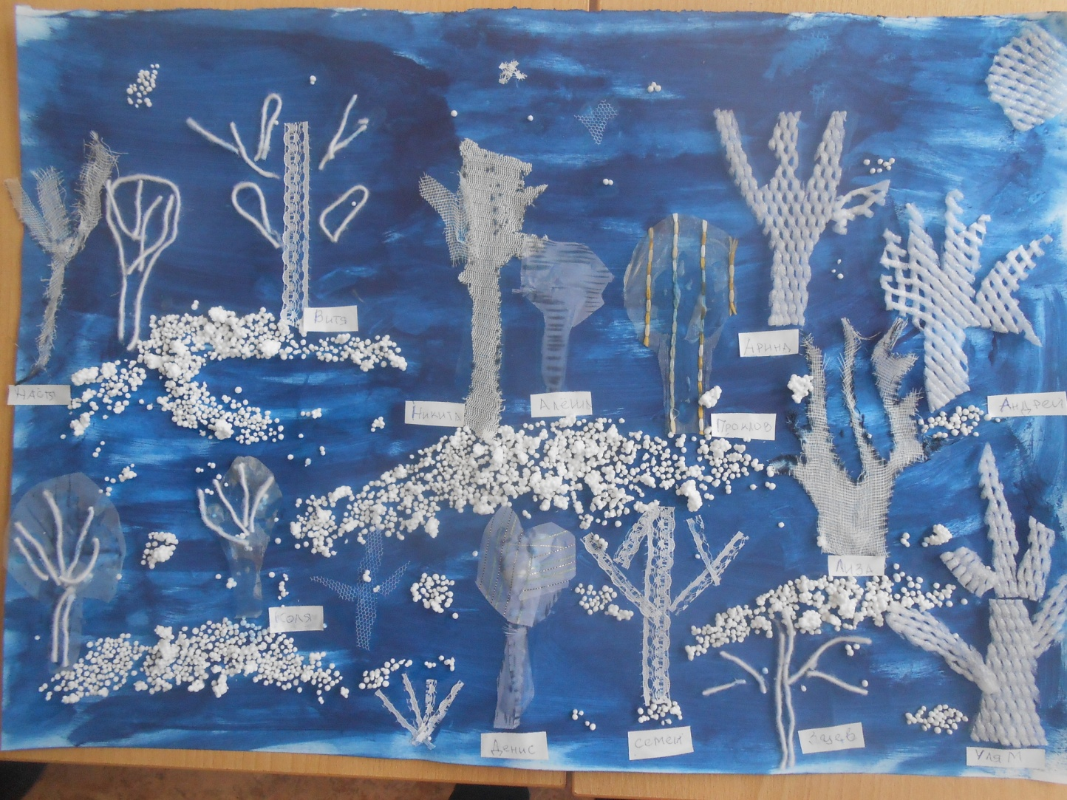
Коллективная работа «Зимние деревья»

